Slide 1
KONFERENCE VOV EKO
POKROKY A REALIZACE
28. února 2020 - Ostrava
Operační program – výzkum, vývoj, vzdělávání
VÝZVA Č. 02_16_041 VYŠŠÍ ODBORNÉ ŠKOLY

Slide 2
Klíčová aktivita 1 – ŘÍZENÍ PROJEKTU
Finanční partneři projektu
ČVUT - zástupce Ing. Tomáš Zeman
VŠKK - zástupce Ing. Lukáš Krabec
Partnerské VOŠ:
AHOL - koordinátoři
ředitel - Ing. Bc. David Nespěšný MBA, Mgr. Barbora Zajíčková
GOODWILL – koordinátorka
Ředitelka – RNDr. Kamila Slováková
PODĚBRADY – koordinátorka
PhDr. Eva Svobodová
PALESTRA – koordinátorka
Mgr. Hana Bubníková
Operační program – výzkum, vývoj, vzdělávání
VÝZVA Č. 02_16_041 VYŠŠÍ ODBORNÉ ŠKOLY

Slide 3
Realizace řízení – koordinace klíčových aktivit
KLÍČOVÁ AKTIVITA 2 – jazykové ODZ (AJ,NJ)
10 realizovaných zdrojů ODZ (5 AJ, 5 NJ)
Na 1 zdroji 6 pozic (1 autor, 1 metodik, 2 recenzenti, 2 korektoři)
Celkově zapojeno 60 pozic v rámci realizace
K odstoupení došlo u 2 pozic (1 autor a 1 korektor)
Úspěšnost realizace aktuálně na 80%
První zdroje připravené k ověření v praxi do 31.3.2020

Slide 4
Realizace řízení – koordinace klíčových aktivit
KLÍČOVÁ AKTIVITA 3 – odborné ODZ (63,64,65,66)
56 realizovaných zdrojů ODZ
Na 1 zdroji 6 pozic (1 autor, 1 metodik, 2 recenzenti, 2 korektoři)
Celkově zapojeno 336 pozic v rámci realizace
K odstoupení došlo u 6 pozic (3 autoři a 3 korektoři)
Úspěšnost realizace aktuálně na 65%
První zdroje připravené k ověření v praxi do 31.3.2020

Slide 5
VSTUP PARTNERA - ČVUT
Ing. Tomáš Zeman

Slide 6
Tvorba ODZ v KA2 a KA3
Tomáš Zeman, ČVUT v Praze
28. února 2020 – Ostrava
Operační program – výzkum, vývoj, vzdělávání
VÝZVA Č. 02_16_041 VYŠŠÍ ODBORNÉ ŠKOLY

Slide 7
Obecné poznámky
Operační program – výzkum, vývoj, vzdělávání
VÝZVA Č. 02_16_041 VYŠŠÍ ODBORNÉ ŠKOLY

Slide 8
Vývojové kroky ODZ
Operační program – výzkum, vývoj, vzdělávání
VÝZVA Č. 02_16_041 VYŠŠÍ ODBORNÉ ŠKOLY

Slide 9
Spolupráce s autory, korektory a recenzenty
14 půldenních školení pro autory
5 on-line školení
mailová korespondence – 1526 podnětů a odpovědí
úkolovník interakce s tvůrci:
autoři: 2086 interakcí
korektoři: 669 interakcí
recenzenti: 247 interakcí
celkem 7425 logů z úkolovníku
Operační program – výzkum, vývoj, vzdělávání
VÝZVA Č. 02_16_041 VYŠŠÍ ODBORNÉ ŠKOLY

Slide 10
Aktuální stav tvorby ODZ (KA2 + KA3) k 23. 2. 2020
P | primární text+ | F03C | 11
KJ | korektura jazyková | F04A | 3
KO | korektura odborná | F04B | 7
A | oprava | F05 | 8
1R | recenze 1 | F06 | 6
M | multimédia – videa | F07B | 10
M | multimédia – IP | F07B | 24
S | syntéza | F08 | 7
X | ZRUŠENO | F99 | 1
 | Celkem bez X: |  | 66
Operační program – výzkum, vývoj, vzdělávání
VÝZVA Č. 02_16_041 VYŠŠÍ ODBORNÉ ŠKOLY

Slide 11
KA2 – Tvorba ODZ využitelných pro výuku odborného cizího jazyka ve VOV
Operační program – výzkum, vývoj, vzdělávání
VÝZVA Č. 02_16_041 VYŠŠÍ ODBORNÉ ŠKOLY

Slide 12
Aktuální stav tvorby ODZ – KA2 (němčina)
P | primární text+ | F03C | 0
KJ | korektura jazyková | F04A | 1
KO | korektura odborná | F04B | 0
A | oprava | F05 | 1
1R | recenze 1 | F06 | 2
M | multimédia | F07B | 6
S | syntéza | F08 | 0
 | Celkem |  | 10
Operační program – výzkum, vývoj, vzdělávání
VÝZVA Č. 02_16_041 VYŠŠÍ ODBORNÉ ŠKOLY

Slide 13
Aktuální stav tvorby ODZ – KA2 (angličtina)
P | primární text+ | F03C | 0
KJ | korektura jazyková | F04A | 1
KO | korektura odborná | F04B | 1
A | oprava | F05 | 0
1R | recenze 1 | F06 | 1
M | multimédia | F07B | 7
S | syntéza | F08 | 0
 | Celkem |  | 10
Operační program – výzkum, vývoj, vzdělávání
VÝZVA Č. 02_16_041 VYŠŠÍ ODBORNÉ ŠKOLY

Slide 14
Aktuální analýza zpoždění – KA2
Nejvyšší zpoždění 38 dní
Korektury – 2 x
1. recenze – 3 x
Operační program – výzkum, vývoj, vzdělávání
VÝZVA Č. 02_16_041 VYŠŠÍ ODBORNÉ ŠKOLY

Slide 15
KA3 – Tvorba ODZ využitelných pro výuku odborných předmětů ve VOV
Operační program – výzkum, vývoj, vzdělávání
VÝZVA Č. 02_16_041 VYŠŠÍ ODBORNÉ ŠKOLY

Slide 16
Aktuální stav tvorby ODZ – KA3 (čeština)
P | primární text+ | F03C | 11
KJ | korektura jazyková | F04A | 1
KO | korektura odborná | F04B | 6
A | oprava | F05 | 7
1R | recenze 1 | F06 | 3
M | multimédia | F07B | 11
S | syntéza | F08 | 7
 | Celkem |  | 46
Operační program – výzkum, vývoj, vzdělávání
VÝZVA Č. 02_16_041 VYŠŠÍ ODBORNÉ ŠKOLY

Slide 17
Aktuální analýza zpoždění – KA3
Nejvyšší zpoždění jubilejních 100 dní (zadáno od 23. 7. 2019) – téma „Time management“
Primární text – 5 x
Kontrola podobnosti – 2 x
Korektury – 1 x
1. recenze – 1 x
Oprava po korekturách – 2 x
Operační program – výzkum, vývoj, vzdělávání
VÝZVA Č. 02_16_041 VYŠŠÍ ODBORNÉ ŠKOLY

Slide 18
Převod ODZ do on-line prostředí
Operační program – výzkum, vývoj, vzdělávání
VÝZVA Č. 02_16_041 VYŠŠÍ ODBORNÉ ŠKOLY

Slide 19
Postup prací
příprava multimediálních prvků
příprava interaktivních prvků
syntéza a převod všech objektů do on-line prostředí vyžaduje:
velmi komplikovaný SW nástroj
pro zobrazení „knihkupectví“ (zatím v minimální podobě)
k dispozici od 28. 2. 2020
Operační program – výzkum, vývoj, vzdělávání
VÝZVA Č. 02_16_041 VYŠŠÍ ODBORNÉ ŠKOLY

Slide 20
SW nástroj pro převod všech objektů do on-line prostředí
nutnost vyrovnat s různorodostí možností ve Wordu
stovky detailů, které musí být zohledněny („ďábel je skrytý v detailu“)
podpora běžných prohlížečů
Firefox, Edge, Chrome, Internet Explorer, Safari
responzivní design
optimální zobrazení na mobilním telefonu, tabletu, notebooku i monitoru
https://www.vovcr.cz/odz/ekon
Operační program – výzkum, vývoj, vzdělávání
VÝZVA Č. 02_16_041 VYŠŠÍ ODBORNÉ ŠKOLY

Slide 21
PŘESTÁVKA KONFERENCE
občerstvení

Slide 22
KLÍČOVÁ AKTIVITA 4
Metody hodnocení, kreditní systém ECTS

Slide 23
ZÁKLADNÍ PRINCIPY KREDITNÍHO SYSTÉMU
přidělení kreditních bodů předmětům či modulům studijního oboru (plánu)
započtení kreditních bodů studentovi za ukončené předměty respektive moduly
uznání a započtení kreditních bodů předmětu respektive modulu studovaného na jiné vyšší nebo vysoké škole
Mezinárodní srovnání
Nepopiratelná přednost ECTS je možnost bezproblémového uznávání kreditů mezi školami, které tento systém užívají. Student, jenž v zahraničí absolvuje např. jeden semestr, obdrží formulář s údaji o absolvovaných kurzech a počtech kreditů, které by mu měly být na mateřské škole automaticky uznány. Pochopitelně se musí jednat o předměty, které jsou vyučovány na obou školách, nebo se sobě rozsahem výuky podobají.

Slide 24
AKTUÁLNÍ STAV VOŠ A VŠ BAKALÁŘSKÝ STUPEŇ VZDĚLÁVÁNÍ
Z VÝŠE UVEDENÉHO JE PATRNÉ, ŽE PROGRAMY VOŠ JSOU V ÚROVNI VŠ BAKALÁŘSKÉHO STUPNĚ.
Kreditní systém – fungování v podmínkách ČR
Zápočty by byly zrušeny ECTS nedovoluje hodnocení způsobem „započteno“ nebo „nezapočteno“. Ledaže by určitá škola ignorovala sedmistupňový systém a hodnotila buď „A“ nebo „F“. V opačném případě by bylo nutno zápočty zrušit.

Slide 25
KLÍČOVÁ AKTIVITA 5
Návrh inovace praxí
REGISTR PRAXÍ http://studentske-praxe.cz/

Slide 26
STUDIE STANDARDIZOVANÝCH POVOLÁNÍ
Největší prostor je v oblastech s vysokou dynamikou, kde se mění požadavky na absolventy v čase, neb na to nejsou VŠ schopny rychle reagovat.
Jsou zde větší možnosti, než v regulovaných povoláních, kde sice je vysoká míra standardizace, ale na druhou stranu pro VŠ není problém takový program udělat také.
U regulovaných povoláních může být konkurenční výhodou rychlost, s kterou je VoŠ schopna absolventa vzdělávacího cyklu připravit

Slide 27
CENTRALIZOVANÝ PORTÁL PRAXÍ - harmonogram
Listopad: doladění oblastí, stuktury a popisu standardů, dále návrh doplnění stránek praxí (vzorové smlouvy, pojištění odpovědnosti, videonávody atd.)
Prosinec - únor: Vykomunikování standardů s praktickou sférou a jinými spolupracujícími ekonomickými VoŠ, začlenění doplňujících materiálů (vzorové smlouvy apod.) na stránky praxí
Přelom únor - březen: Finální verze standardů pro začlenění do Registru praxí
Březen- duben: zapracování standarů do Registru praxí následně ověření standardů praxí na konkrétních studentech a firmách

Slide 28
KLÍČOVÁ AKTIVITA 6
Další vzdělávání pedagogických pracovníků

Slide 29
Vytvořen MOOC kurz – úvod do tvorby MOOC
Absolvována celkem 3 bloková školení v online podobě na platformě
https://www.vovcr.cz/mooc/moodle/login/index.php
1 školení v prezenční formě 10.6.2019 – MOODLE šablona pro MOOC kurzy
1 školení v prezenční formě 7-8.3.2019 – MOOC realizace

Slide 30
VÝSTUPY ZE ŠKOLENÍ MOOC
Nejkomplikovanější část
TECHNICKÁ – tvorba videí a interaktivních prvků
Náročnost jednotlivých fází
Nejpříznivější část
Moderní verze platformy šablon na Moodle, usnadňující proces výuky
Variabilita řešení digitální podoby výuky na VOŠ

Slide 31
VSTUP PARTNERA – VŠKK
ING. LUKÁŠ KRABEC
Tvorba MOOC, interaktivní prvky

Slide 32
Příprava MOOC kurzů
Byly vytvořeny (pro větší přehlednost) tři nové šablony pro přípravu obsahu MOOC kurzů
Šablony mají 4, 5 a 6 týdnů a každá představuje jeden kredit.
Každá odbornost má vytvořit kurzy v rozsahu tří kreditů.
Autoři mohou zvolit tři šablony stejné délky nebo šablony různě kombinovat.
Mohou vniknout tři kurzy po jednom kreditu nebo jeden kurz za jeden kredit a jeden kurz za dva kredity nebo jeden kurz za tři kredity.
Každá šablona má vždy požadovaný rozsah 25 – 30 hod.
V každém týdnu šablon je vloženo šest témat, ale počet témat se může měnit.
Natáčená videa k jednotlivým tématům by neměla přesáhnout 7 – 8 min.
Šablony, pokyny a vzorová vyplněná šablona, byly rozeslány autorům pomocí úkolovníku

Slide 33
Současný stav
Odbornost | VOŠ | Počet naplněných šablon (kreditů)
63 | Ekonom | 1 (možno přejít k realizaci)
64 | Palestra | 0
65 | Goodwill | 3 (možno přejít k realizaci)
66 | Ahol | 0
Jazykový KA2 | Poděbrady | 0

Slide 34
TVORBA VIDEÍ, IP PRVKŮ
PRO ODZ A MOOC KURZY

Slide 35
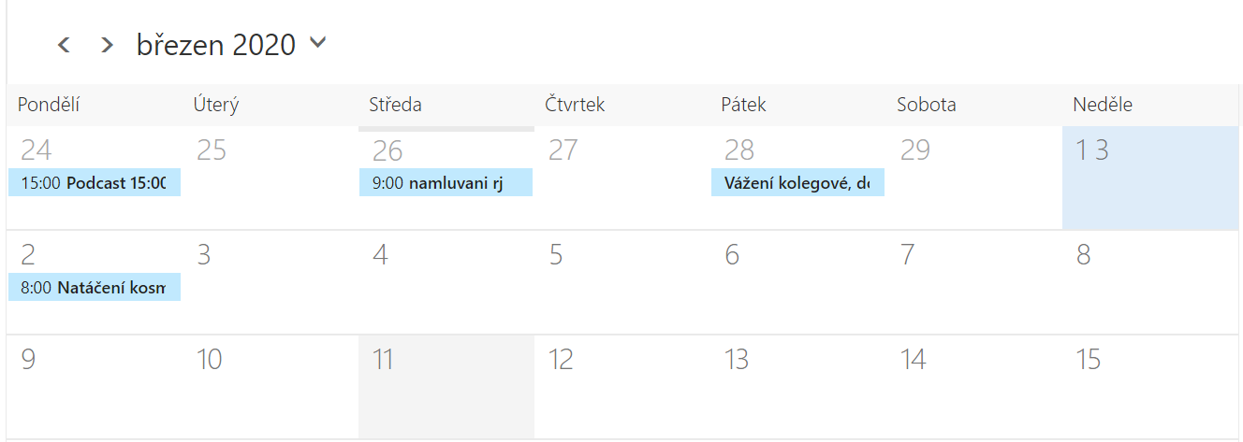
Sdílený kalendář pro natáčení
Naleznete zde:
Operační program – výzkum, vývoj, vzdělávání
VÝZVA Č. 02_16_041 VYŠŠÍ ODBORNÉ ŠKOLY

Slide 36
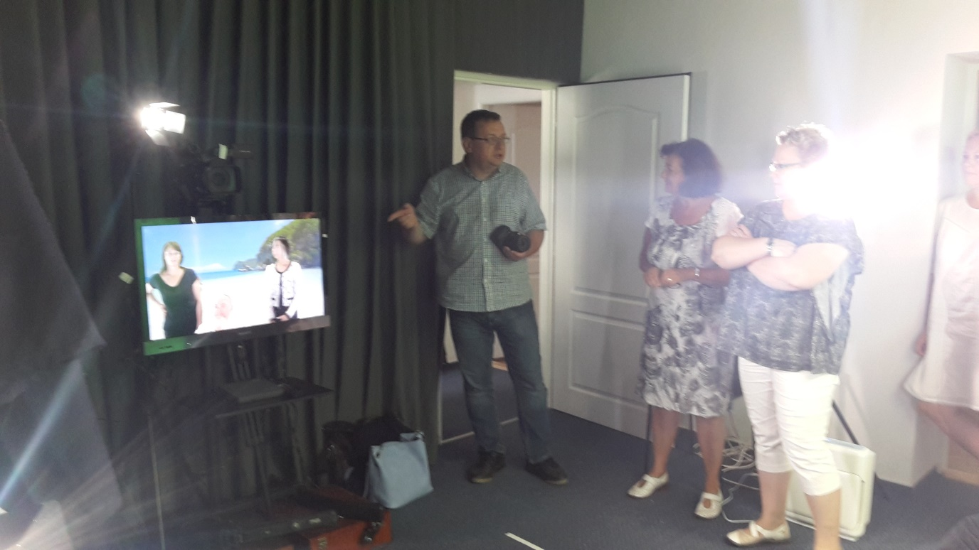
Ateliér pro natáčení
Operační program – výzkum, vývoj, vzdělávání
VÝZVA Č. 02_16_041 VYŠŠÍ ODBORNÉ ŠKOLY

Slide 37
Jak vypadá natáčení
Operační program – výzkum, vývoj, vzdělávání
VÝZVA Č. 02_16_041 VYŠŠÍ ODBORNÉ ŠKOLY

Slide 38
Jak to vidím já ☺
Operační program – výzkum, vývoj, vzdělávání
VÝZVA Č. 02_16_041 VYŠŠÍ ODBORNÉ ŠKOLY

Slide 39
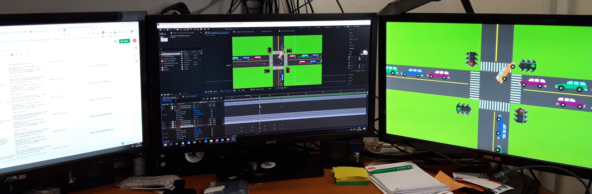
Postprodukce
Operační program – výzkum, vývoj, vzdělávání
VÝZVA Č. 02_16_041 VYŠŠÍ ODBORNÉ ŠKOLY

Slide 40
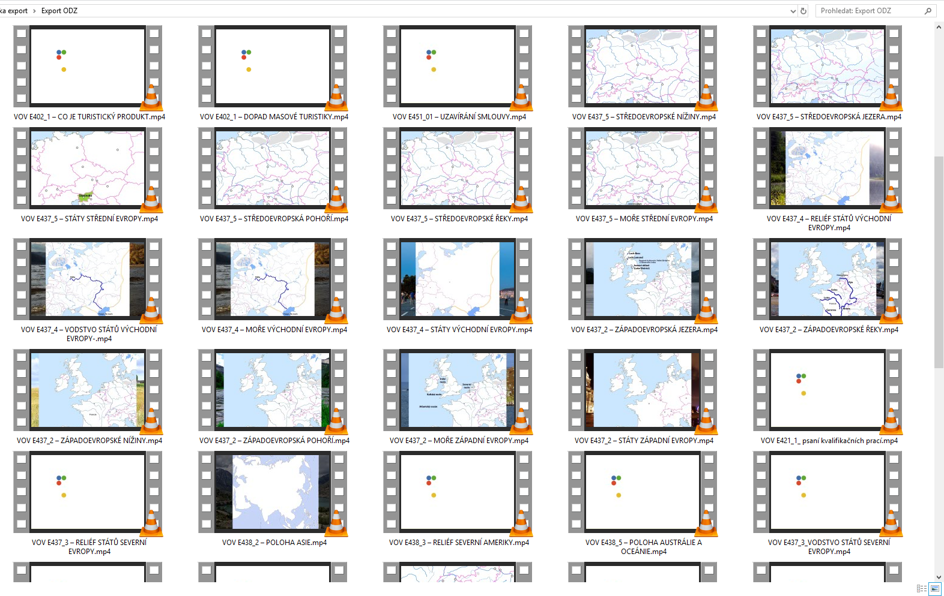
Hotová videa: https://www.youtube.com/channel/UCydduSd9P7BxJCsetktWiEQ
Operační program – výzkum, vývoj, vzdělávání
VÝZVA Č. 02_16_041 VYŠŠÍ ODBORNÉ ŠKOLY

Slide 41
KLÍČOVÁ AKTIVITA 7
NÁVRH OBECNÉ VIZE, KONCEPCE A CÍLŮ VOV

Slide 42
VOŠ ZASTUPUJÍ ISCED 6 Klasifikace vzdělávacích programů (ISCED-P)
647 – Druhý nebo další diplom, navazující na úspěšně ukončený bakalářský nebo jemu odpovídající program
Do této kategorie zařazujeme vzdělávání v kurzech dalšího vzdělávání, které vysoké školy organizují pro absolventy bakalářského studia a vyšších odborných škol.
650 – Není dále definováno
Do této kategorie jsou započítáváni absolventi vyšších odborných škol (diplomovaní specialisté, zkráceně "DiS.") nebo experimentálního vyššího studia na středních odborných školách.
655 – První diplom (3–4 roky)
Do této kategorie spadá vzdělávání v oborech vyšších odborných škol.
Operační program – výzkum, vývoj, vzdělávání
VÝZVA Č. 02_16_041 VYŠŠÍ ODBORNÉ ŠKOLY

Slide 44
Vzdělávací systém Německo

Slide 46
BUDOUCNOST VOŠ
Z výše uvedeného je patrné, že i v mezinárodních systémech vzdělávání se vyšší odborné vzdělávání = úrovni bakalářského stupně !!!
CÍL 1:
Ustanovení standardů rovnajících se VŠ vzdělávání bakalářského stupně a prostupnosti na vysokoškolské vzdělávání ISCED 7 – navazující magisterské studium. Dle kvalifikačního rámce ISCED 6 kde se nachází Bc i DiS se oba stupně rovnají.
CÍL 2:
Doplnění kvalifikačního rámec ISCED 5 – který v ČR nemá naplnění
Jedná se o krátkodobé cykly vzdělávání – maximální délka 1-2 roky tak aby byly konkurence schopné bakalářským oborům (jedná se o specializované profesně zaměřené kurzy)

Slide 47
DĚKUJEME VÁM ZA POZORNOST
a
těšíme se na další realizaci k cíli projektu VOV

